Slide 1
Tweety
Alois Niedermaier, Moritz Lugbauer, Andrea Seitlinger, Christian Jäger

Slide 2
Welche Wörter werden am häufigsten verwendet?
Analyse der letzten 200 Tweets eines Accounts
Liste der meistverwendeten Wörter
Simple Verwendung der Twitter API

Slide 3

Architektur
Middleware
(ExpressJS)
MongoDB
Frontend (ReactTS + MaterialUI)
JWT
API Calls

Slide 4
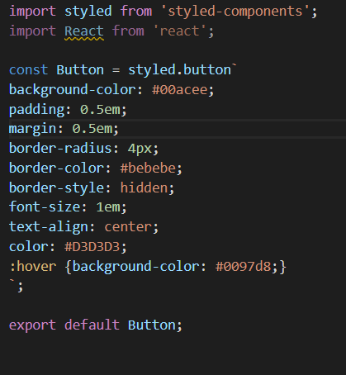
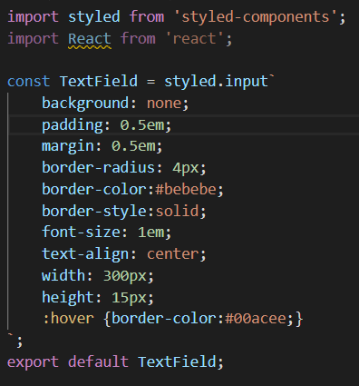
Styled Components

Slide 5
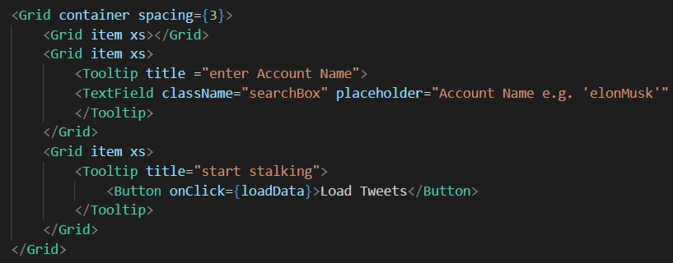
Grid

Slide 6
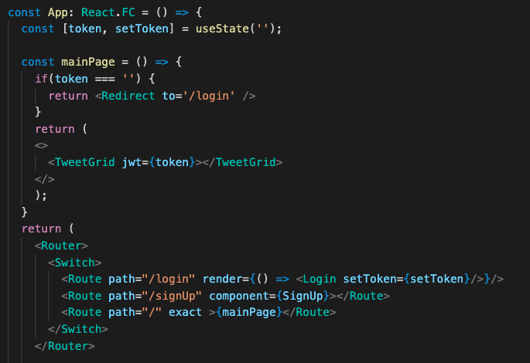
User Authentifikation

Slide 7
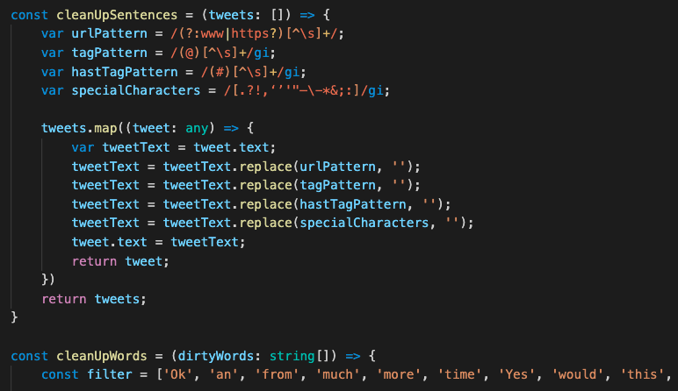
Tweet Cleanup

Slide 8
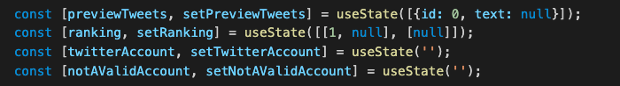
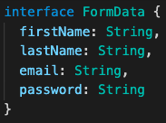
TypeScript: Freund und Feind

Slide 9
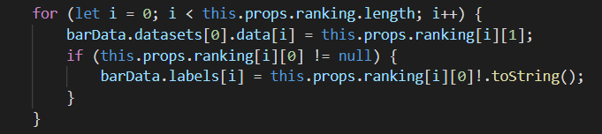
Bar Chart

Slide 10
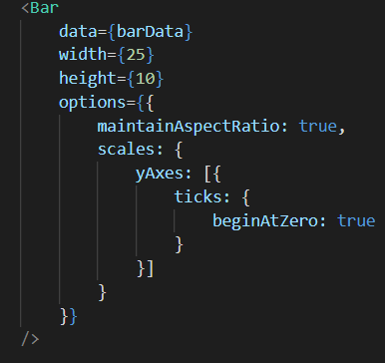
Alles auf Null

Slide 11
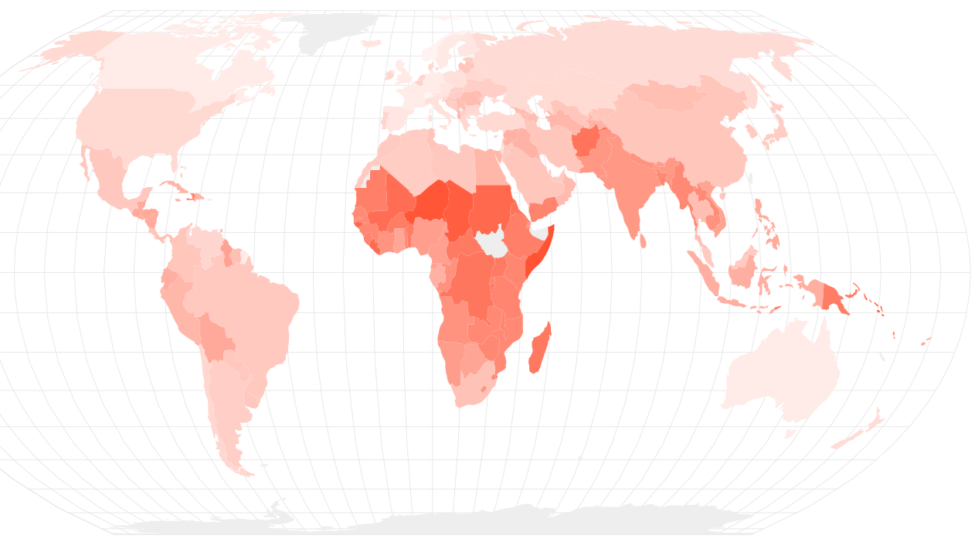
World Map?

Slide 12
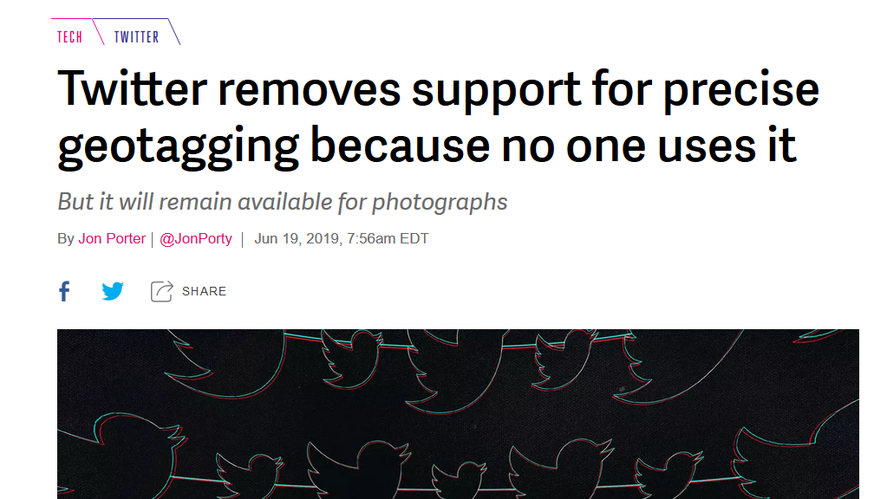

Slide 13
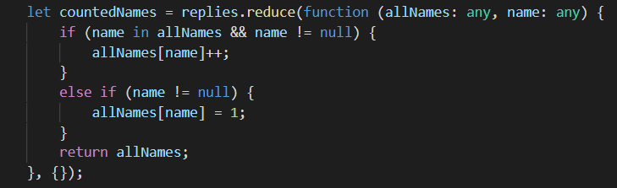
Donut Chart

Slide 14
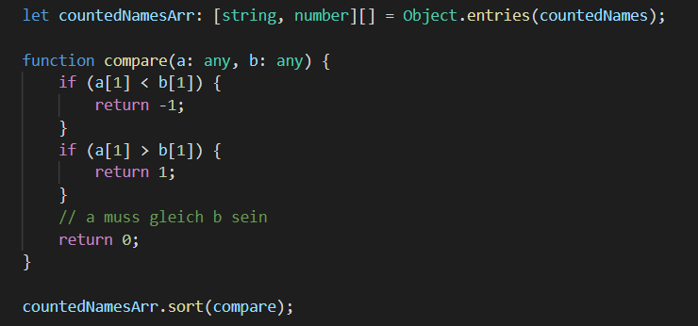
Konvertieren um zu Sortieren

Slide 15
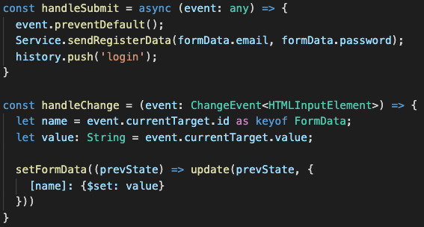
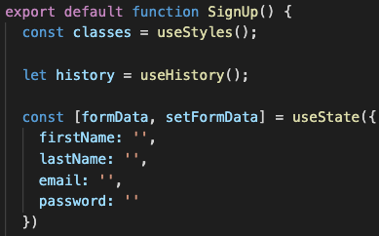
Registrierung

